Slide 1
2.3.Lasso

Slide 2
デザインパターン
パターン名: Lassoパターン
分類名: 回帰分析
目的：既知のデータから数値データを予測する

Slide 3
問題: House Prices
問題:House Prices: Advanced Regression Techniques
https://www.kaggle.com/c/house-prices-advanced-regression-techniques
すべてのKernelがこの問題を題材にしていた
内容:
アイオワ州エイムズの住宅価格を79の説明変数で予測する
予測値の評価
予測値の対数と販売価格の対数との間のRMSEで評価される。

Slide 4
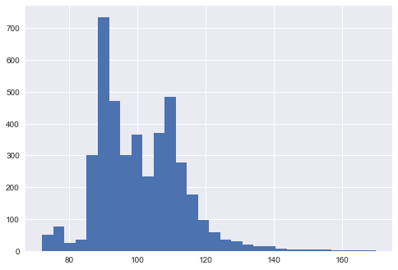
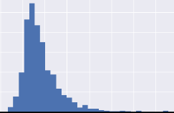
適用条件
目的変数が一山のもの
ふた山はあきらめましょう
特徴量が多く、重要なものがわずかしないと予想される場合
カテゴリカル変数を変換する過程で特徴量がかなり増える場合がある
(伝統的に)線形になることが予想されるもの
不動産価格

Slide 5

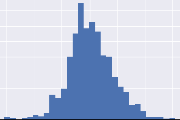
適用手順
開始(Lassoを選択)
外れ値があれば除外
多重共線性の相関の絶対値が0.8以上のものがあれば削除
説明変数・目的変数の歪度
対数変換
？？？
次ページ

Slide 6
適用手順
前ページ
One Hot Encodingと欠損値の穴埋め
Lassoのハイパーパラメータの最適値を求める
最適値を使ってLassoを適用
有効な説明変数を特定したいか
0の回帰係数が存在するか
Yes
No
Yes
No
0の列を削除
終了

Slide 7
実装上の注意点
目的変数を対数変換した場合はLassoの予測値のexpをとる
One Hot Encoding
テストデータセットとトレーニングデータセットを結合させてから実施する
カテゴリカル変数の取る値が以下のような場合はテストデータセットとトレーニングデータセットの間で結果が異なってしまうため
テストデータセット： A, B, C
トレーニングデータ: B, C, D, E
Pandas.get_dummiesは非推奨
メモリを大量に消費するためカテゴリ数が多い、データ量が多い場合メモリオーバーになる
sklearn.preprocessingのOneHotEncoderを推奨
OneHotEncoderを利用するには、対象が数値データでないと実行できないため、LabelEncoderで事前に数値に変換する必要がある
OneHotEncoderでは欠損値が”nan”列となってしまうため削除する必要あり
dataframeでイテレータでデータを取り出す方法は遅いので非推奨
NumpyのArray(dataframe.values)を使うと処理を高速化できる

Slide 8
サンプルコード
Gitにあげました。
https://github.com/topse2018-kaggle/team/blob/master/misoka/2.3.Lasso/Lasso_study-01.ipynb

Slide 9
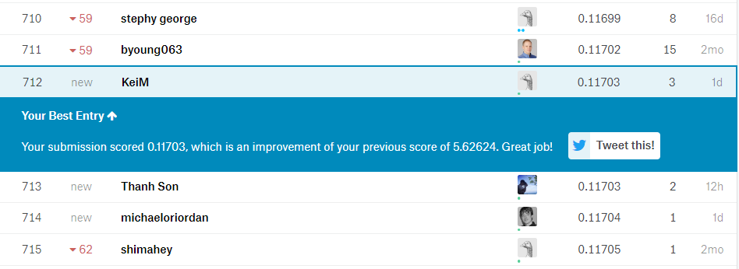
適用結果
Score: 0.11703
順位: 712/4154位(上位17%)

Slide 10
参考）Lassoを繰り返し適用した結果
回数 | 説明変数の数 | テストデータでのRMSE | KaggleでのScore | Kaggleでの順位 (全体4263人)
1 | 283 | 0.114252193916 | 0.11703 | 614位(上位14.4%)
2 | 93 | 0.112625246483 | 0.11708 | 622位(上位14.6%)
3 | 92 | 0.112520805377 | 0.11703 | 614位(上位14.4%)
4 | 34 | 0.125751946306 | 0.13605 | 2011位(上位47.1%)
＊4回目はゼロになった説明変数がなかったので、回帰係数が平均以下のものを削除してLassoを適用してみた。Scoreだけみると0.02だけの差ですが、順位はガクッと落ちてます。
＊Scoreは10月の時と変わらないのですが、11/23に確認するとなぜか100位くらい上位になっていました。

Slide 11
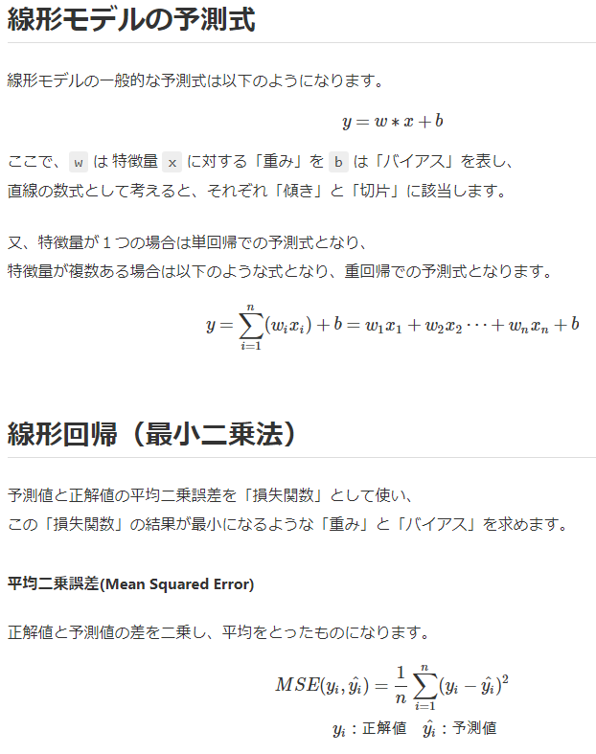
理論的背景
引用元：https://qiita.com/fujin/items/7f0a7b6fc8fb662f510d

Slide 12
理論的背景
引用元：https://qiita.com/fujin/items/7f0a7b6fc8fb662f510d

Slide 13
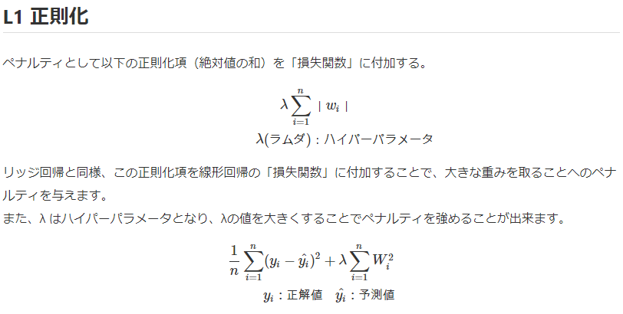
理論的背景
引用元：https://qiita.com/fujin/items/7f0a7b6fc8fb662f510d

Slide 14
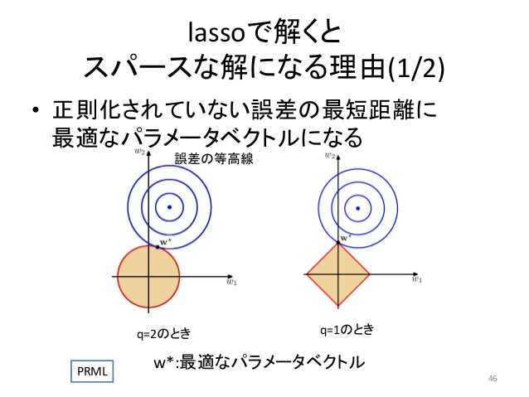
理論的背景
引用元：http://neuro-educator.com/ml15/
ひし形：|w1+w2|<=rという制約条件
誤差の等高線の中心:損失関数が最小になる点

Slide 15
出典
機械学習 〜 線形モデル（回帰） 〜
https://qiita.com/fujin/items/7f0a7b6fc8fb662f510d
Lasso Regressor（回帰分析）【Pythonとscikit-learnで機械学習：第15回】
http://neuro-educator.com/ml15/
不動産価格を機械学習で予測するKaggleに挑戦する [発展編2:上位3%]
https://qiita.com/fujin/items/7f0a7b6fc8fb662f510d

Slide 16
関連するパターン
Ridge
Lassoと同じ回帰分析
LassoがL1正則化に対してRidgeはL2正則化
XGBoost
よくLassoとアンサンブルをとる

